Slide 1

멀티스레드에서 메모리 관리를?
논문으로 증명된 Lock-Free shared_ptr와 weak_ptr
한국산업기술대학교 게임공학과 구태균

Slide 2

CONTENTS
발표자 소개
동기
구현
실험
결론

Slide 3

01 | 발표자 소개
2014 ~ 현재
한국산업기술대학교 게임공학부 학사과정
관심 분야
게임 서버 프로그래밍 & 멀티스레드 프로그래밍

Slide 4
CONTENTS
발표자 소개
동기
구현
실험
결론

Slide 5
멀티스레드 프로그래밍과 C++11 shared_ptr
멀티쓰레드 프로그래밍
게임에서 필수적인 성능 향상 수단
최대 코어 개수 만큼의 성능 향상
모든 최신 고사양 3D 게임과 대용량 게임 서버에서 이미 사용 중
C++11과 멀티쓰레드 프로그래밍
표준 라이브러리에 포함 <thread>
Windows, Linux, OSX, Android, iOS 구분 없이 사용 가능

Slide 6
멀티스레드 프로그래밍과 C++11 shared_ptr
스마트 포인터
new만 하고 delete하지 않아도 memory 누수가 전혀 없음.
Shared_ptr
C++11에서 소개된 스마트 포인터
Reference Counter기법을 사용해서 구현 됨
Circular Reference 문제 해결을 위해 weak_ptr를 같이 제공

Slide 7
멀티스레드 프로그래밍과 C++11 shared_ptr
멀티쓰레드 프로그램에서의 메모리 관리 문제점
내가 사용하고 있는 포인터가 가리키는 객체를 다른 쓰레드에서 delete할 수 있다.
싱글쓰레드 프로그램에는 없는 문제
스마트 포인터가 필요해 지는 순간.
thread 1
thread 2
void move_npc(npc_ptr)
{
…
npc_ptr->x += x_dist;
npc_ptr->y += y_dist;
…
}
void hit_enemy(enemy_ptr)
{
…
if (enemy_ptr->hp < 0) {
die(enemy_ptr);
delete enemy_ptr;
…
}

Slide 8
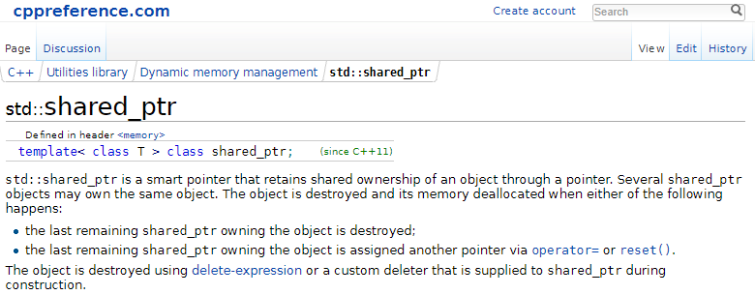
멀티스레드 프로그래밍과 C++11 shared_ptr
Multithread Program
Thread A
Thread B
Thread C
멀티스레드 프로그래밍
C++11 shared_ptr(weak_ptr)
성능 향상
동적 메모리 관리
망상
멀티스레드 프로그램의 동적 메모리 관리

Slide 9
옳게 된 프로그램
멀티스레드 프로그래밍과 C++11 shared_ptr
thread 1
void move_npc(shared_ptr<NPC> &npc_ptr)
{
…
npc_ptr->x += x_dist;
npc_ptr->y += y_dist;
…
}
thread 2
void hit_enemy(shared_ptr<NPC> &enemy_ptr)
{
…
if (enemy_ptr->hp < 0) {
die(enemy_ptr);
// delete enemy_ptr; // 불필요
…
}

Slide 10
위험
멀티스레드 프로그래밍과 C++11 shared_ptr
shared_ptr <NPC> g_boss_ptr; // 전역 변수
thread 1
thread 2
shared_ptr <NPC> my_boss = g_boss_ptr;
g_boss_ptr = next_boss_ptr;

Slide 11
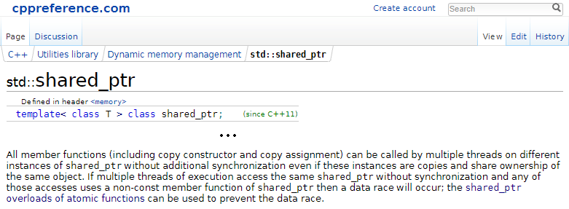

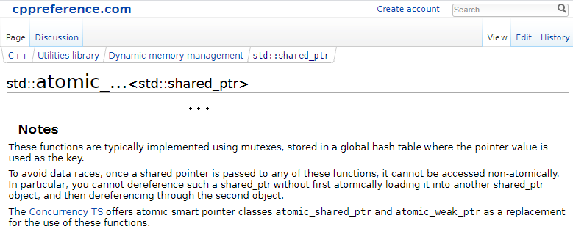
문제는?
shared_ptr는 멀티스레드에서
데이터 레이스를 방지하기 위해
atomic 함수를 사용
atomic 함수는 mutex를 사용해
Lock 알고리즘으로 구현

Slide 12
다시 옳게 된 코드
멀티스레드 프로그래밍과 C++11 shared_ptr
shared_ptr <NPC> g_boss_ptr; // 전역 변수
thread 1
shared_ptr <NPC> my_boss = atomic_load(g_boss_ptr);
thread 2
atomic_store(g_boss_ptr, next_boss_ptr);

Slide 13
그러나.
atomic_load(x) atomic_store(x, y)
싱글스레드 프로그램 : 멀티스레드 프로그램
<샘플 소스와 성능 차이 숫자>
T atomic_load(T& x)
{
global_mutex.lock();
T temp = x;
global_mutex.unlock();
return temp;
}
atomic_store(T &dst, T &src)
{
global_mutex.lock();
dst = src;
global_mutex.unlock();
}

Slide 14
해결방법은 Lock-Free
Lock
Blocking
다른 스레드의 완료를 기다림
· · ·
멀티스레드
알고리즘
Lock-Free
Non-Blocking
다른 스레드의 완료를 기다리지 않음
· · ·
Thread 1
Update
Update
Blocking
알고리즘
Lock
Thread 2
Update
Lock
Thread 3
Update
Lock
Thread 4
Update
Update
Lock
Lock
시간
Non-Blocking
알고리즘
Thread 1
Update
Update
Thread 2
Update
성능 향상
Thread 3
Update
Thread 4
Update
Update

Slide 15
Lock-Free알고리즘의 성능
성능 차이 그래프 2-3개
SKIPLIST
???
???

Slide 16
해결방법은 Lock-Free
Lock-Free shared_ptr를 사용하면 어떨까?
lock-free shared_ptr는 어디에 있는가?
C++20 표준 : 아직 컴파일러가 없음
구매
한번 만들어 보자.
https://www.justsoftwaresolutions.co.uk/

Slide 17
구현
포트폴리오에 있는 내용

Slide 18
성능 테스트
벤치마크 프로그램
Set : linked list를 사용해서 집합을 구현 (std::ordered_set과 유사)
Queue :
CONTENTS
발표자 소개
동기
구현
실험
결론
소스코드

Slide 19
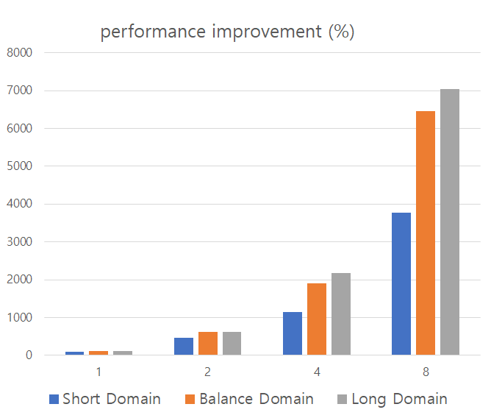
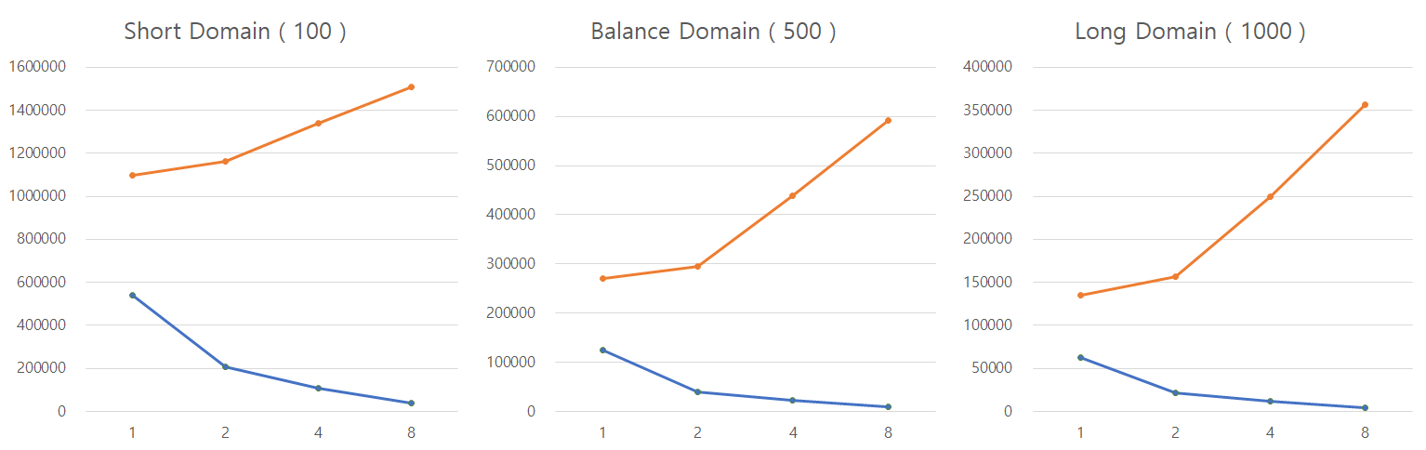
실험 결과
스레드 수 | 1, 2, 4, 8
최대 길이 (L) | Short Domain | 100
 | Balance Domain | 500
 | Long Domain | 1000
스레드 경쟁 : ZSL의 최대 길이(L)가 짧을수록 높음 ( Short > Balance > Long)
실험 결과
LFSPZSL의 성능은 스레드에 비례해 경쟁이 높은 상황(Short)에서 완만, 낮은 상황(Long)에서 급격하게 향상.
ATSPZSL보다 Short Domain에서 최대 3767%, Long Domain에서 최대 7424% 높은 성능을 보임.

Slide 20
05 | 결론
C++11 shared_ptr와 weak_ptr은 멀티스레드에서 안전하지 않기 때문에,
atomic 함수나 atomic_shared_ptr/atomic_weak_ptr을 이용해야 합니다.
하지만, mutex를 이용하는 이러한 방법은 convoying 등의 blocking 알고리즘의 문제점으로 인해
멀티스레드에서 낮은 성능을 보여 사용하기에 적합하지 않습니다.
shared_ptr와 weak_ptr를 멀티스레드에서 이용하기 위해
atomic_shared_ptr을 구매하거나 C++20을 이용해야 합니다.
Lock-Free shared_ptr와 weak_ptr는 쉽게 사용할 수 있으며, atomic 보다 최대 70배 빠릅니다.
자세한 내용은 “C++11 멀티스레드 프로그래밍을 위한 Lock-Free shared_ptr와 weak_ptr의 구현”
(한국게임학회 논문지 21.2월호)에서 확인할 수 있습니다.

